Slide 1


التربية الرياضية
الصف الثالث
الفصل الأول/الوحدة الثانية
التمرير واستلام الكرة
كرة السلة

Slide 2




الدرس
3
الصف الثالث
الفصل الأول/الوحدة الثانية
التمرير واستلام الكرة
النقاط الفنية والتعليمية
هدف الدرس:
يطبق مهارة التنطيط بطريقة صحيحة
فيديو تعليمي
التقييم الذاتي

Slide 3
الدرس
3
الصف الثالث
الفصل الأول/الوحدة الثانية
التمرير واستلام الكرة
النقاط الفنية والتعليمية :
النقاط الفنية:
الاقتراب في اتجاه الكرة ومحاولة استلامها.
مسك الكرة والسيطرة عليها وجذبها باتجاه الجسم.
توازن الجسم بحيث تكون الرجلين مفتوحتين بعرض الكتفين والركبتين مثنيتين.
راحة اليدين مفتوحتين لاستلام الكرة والثقل موزع بالتساوي على القدمين.
فرد الذراعين والاصابع تشير للأمام بعد التمرير.
الخطوات التعليمية :
(الوقوف) استلام الكرة من على راحة يد الزميل (الأرض).
(الوقوف . مسك الكرة) رمي الكرة للأمام وثم الجري لاستلامها عقب ارتدادها من الأرض.
(الوقوف . مسك الكرة) رمي الكرة للأمام واستلامها قبل نزولها على الأرض.
(الوقوف . مواجه) استلام الكرة الممررة من الزميل المواجه (الحائط).

Slide 4
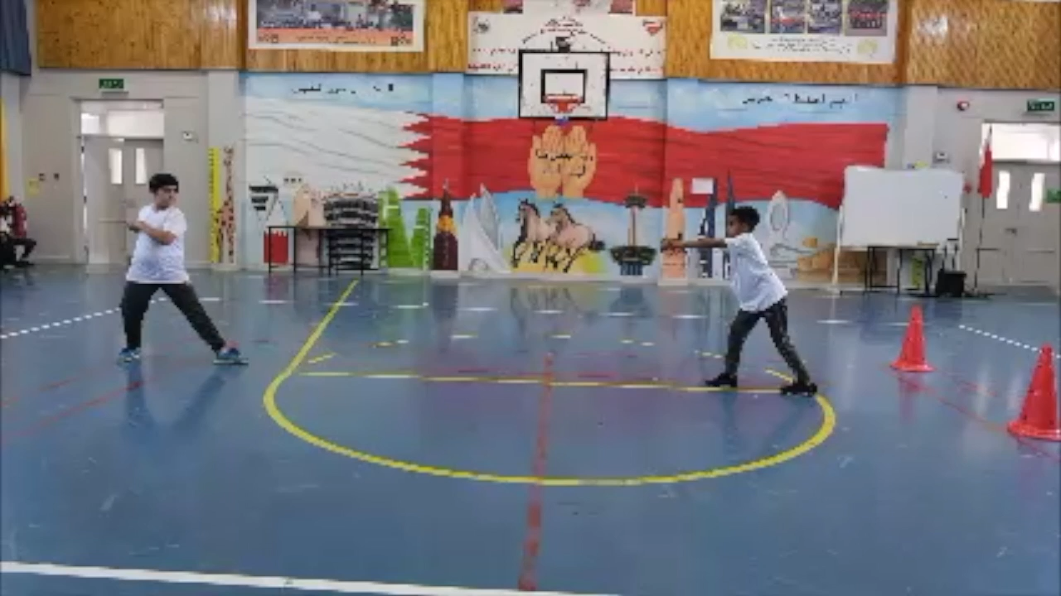
الدرس
3
الصف الثالث
الفصل الأول/الوحدة الثانية
التمرير واستلام الكرة

Slide 5
الدرس
3
الصف الثالث
الفصل الأول/الوحدة الثانية
التمرير واستلام الكرة
التقييم الذاتي
صل العمود (أ) بما يناسبه من العمود (ب) :
عمود ( ب )
الجسم
استلامها
للأمام
مفتوحتين
الكتفين
عمود ( أ )
الاقتراب في اتجاه الكرة ومحاولة......
مسك الكرة والسيطرة عليها وجذبها باتجاه ......
عند استلام الكرة تكون راحة اليدين ......
توازن الجسم بحيث تكون الرجلين مفتوحتين بعرض ......
متابعة التمرير بفرد الذراعين والاصابع تشير.......

Slide 6
الدرس
3
الصف الثالث
الفصل الأول/الوحدة الثانية
التمرير واستلام الكرة
الإجابة
صل العمود (أ) بما يناسبه من العمود (ب) :
عمود ( ب )
الجسم
استلامها
للأمام
مفتوحتين
الكتفين
عمود ( أ )
الاقتراب في اتجاه الكرة ومحاولة......
مسك الكرة والسيطرة عليها وجذبها باتجاه ......
عند استلام الكرة تكون راحة اليدين ......
توازن الجسم بحيث تكون الرجلين مفتوحتين بعرض ......
متابعة التمرير بفرد الذراعين والاصابع تشير.......

Slide 7


الدرس
3
الصف الثالث
الفصل الأول/الوحدة الثانية
التمرير واستلام الكرة
بارك الله فيك
يا بطل
لقد أنهيت الدرس بنجاح

